Slide 1


SINIF : 3
DERS : FEN BİLİMLERİ
ÜNİTE : MADDEYİ TANIYALIM
BÖLÜM : MADDEYİ NİTELEYEN ÖZELLİKLER 3
SÜRE : 3 DERS
KAZANIM : 3.1.2. Bazı maddelere dokunma, onları tatma ve koklamanın canlı vücuduna zarar verebileceğini fark eder.
3.1.3. Bireysel olarak ya da gruplar hâlinde maddelerle çalışırken gerekli güvenlik tedbirlerini almada sorumluluk üstlenir.
Derse Geç

Slide 2

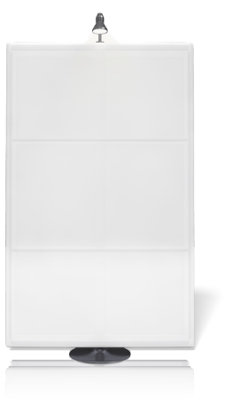
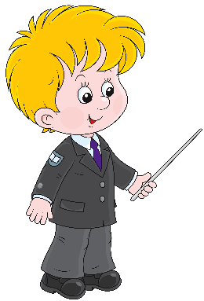

Karşılaştığımız her maddenin tadına bakmak doğru mudur ? Neden ?
MADDEYİ
NİTELEYEN
ÖZELLİKLER
Bazı Maddeler
Zarar Verebilir
(1 – 12)

Slide 3
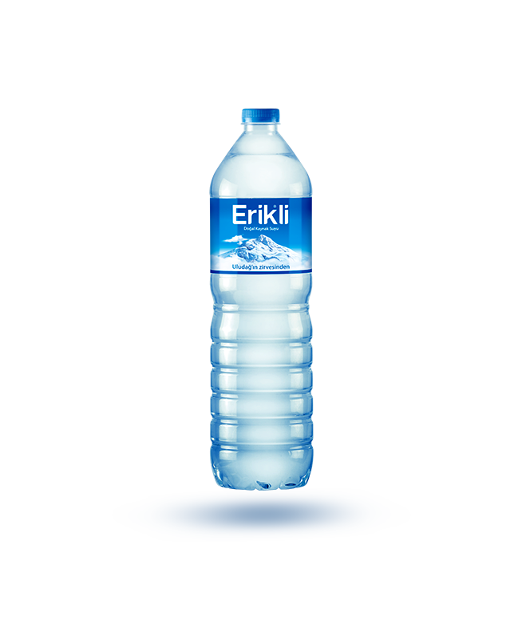
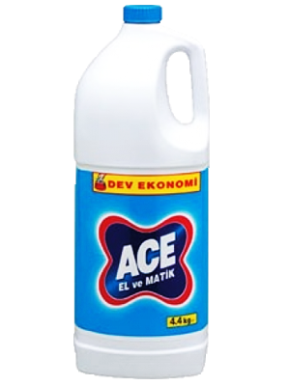

Her maddenin tadına bakılır mı ?
Bazı maddeler birbirine benzeyebilir !
Tadılmaz !
çamaşır suyu
içme suyu
Devam et
Not : Klavyede enter tuşuyla ilerleyiniz.

Slide 4
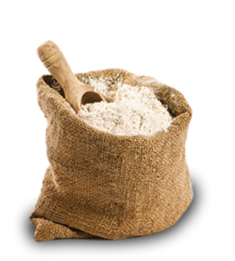
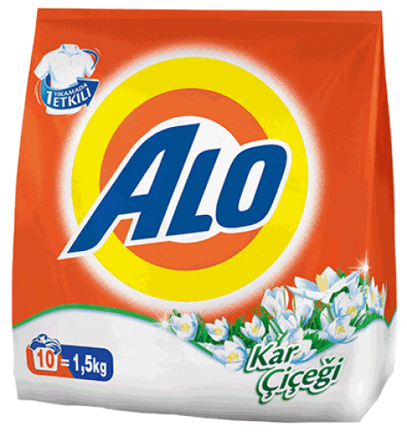
Her maddenin tadına bakılır mı ?
Bazı maddeler birbirine benzeyebilir !
Tadılmaz !
deterjan
un
Devam et
Not : Klavyede enter tuşuyla ilerleyiniz.

Slide 5
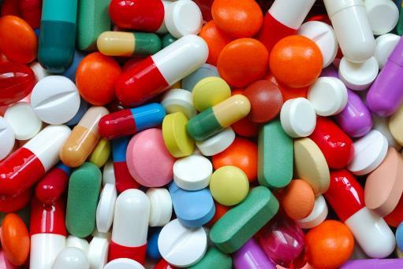
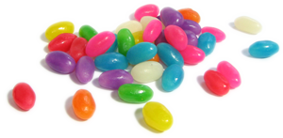
Her maddenin tadına bakılır mı ?
Bazı maddeler birbirine benzeyebilir !
Kontrolsüz Yenilmez !
şeker
hap
Devam et
Not : Klavyede enter tuşuyla ilerleyiniz.

Slide 6
Karşılaştığımız bunun gibi bazı maddelerin görünümleri benzer olabilir. Bunları birbirine karıştırmamak için neler yapılabilir ?
İlaçlar ecza dolabında saklanmalıdır.
MADDEYİ
NİTELEYEN
ÖZELLİKLER
Deterjanlar banyo dolaplarında saklanmalıdır.
Malzemeler ambalajlarında saklanmalıdır.
Bazı Maddeler
Zarar Verebilir
(5 – 12)
Not : Klavyede enter tuşuyla ilerleyiniz.

Slide 7
Karşılaştığımız her maddeyi koklamak doğru mudur ? Neden ?
MADDEYİ
NİTELEYEN
ÖZELLİKLER
Bazı Maddeler
Zarar Verebilir
(6 – 12)
Not : Klavyede enter tuşuyla ilerleyiniz.

Slide 8
Her madde koklanır mı ?
Koklanmaz !
Tüpgaz
Bazı laboratuvar malzemeleri
Bazı temizlik malzemeleri
Devam et
Not : Klavyede enter tuşuyla ilerleyiniz.

Slide 9
Temizlik maddelerinin çoğunda zararlı maddeler vardır.
Laboratuvarda bulunan maddeler yanıcı, yakıcı veya zehirli olabilir.
MADDEYİ
NİTELEYEN
ÖZELLİKLER
Tüpgaz, doğalgaz, fabrika dumanları gibi gazları koklamak sağlığımıza ciddi zararlar verir.
Çok sıcak veya çok soğuk maddelere dokunmak derimize büyük zararlar verebilir.
Bazı Maddeler
Zarar Verebilir
Yüksek ışık gözlerimize zarar verebilir.
(8 – 12)
Not : Klavyede enter tuşuyla ilerleyiniz.

Slide 10
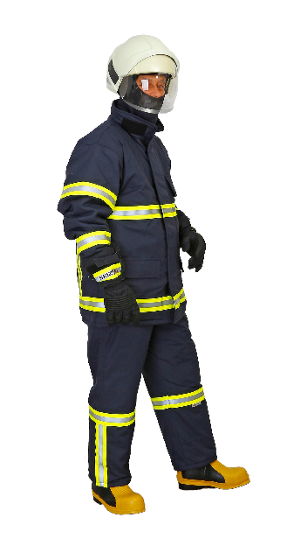

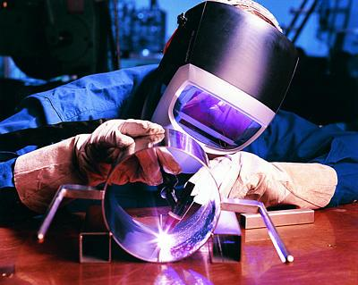
Maddelerle Çalışırken Alınması Gereken Güvenlik Önlemleri
Çalışırken hangi güvenlik önlemleri alınabilir ?
itfaiyeci
diş hekimi
kaynakçı
Devam et

Slide 11


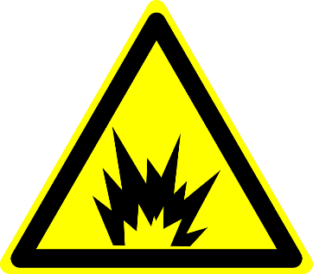
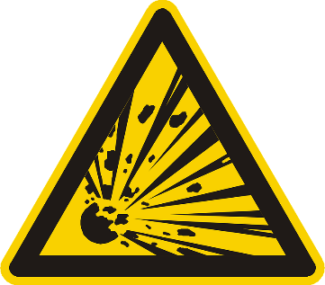



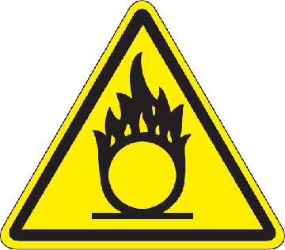

Uyarı Sembolleri
Uyarı sembollerinin anlamını bilmemiz sağlığımızı korumamız için önemlidir.
Alevlenebilir Madde
Patlayıcı
Zararlı
Aşındırıcı
Radyasyon
Elektrik Tehlikesi
Yakıcı Madde
Zehirli
Tehlikeli
Devam et
Not : Klavyede enter tuşuyla ilerleyiniz.

Slide 12
Temizlik malzemelerinin ambalajlarında uyarı sembolleri bulunur. Bu sembollerle çevremizdeki pek çok yerde karşılaşırız.
Örneğin elektrik trafolarının üzerinde, hastanede bazı kapıların üzerinde uyarı sembolleri bulunur.
MADDEYİ
NİTELEYEN
ÖZELLİKLER
Maddelerle Çalışırken
Alınması Gereken
Güvenlik Önlemleri
(11 – 12)

Slide 13
Kitabımızdaki etkinlikleri yapalım..
MADDEYİ
NİTELEYEN
ÖZELLİKLER
Etkinlik
(12 – 12)

Slide 14
HAZIRLAYAN
Muhammet BOZKURT
info@mebders.com
www.mebders.com
©mebders.com
Kapat

